Slide 1
Bản quyền thuộc về: FB Hương Thảo - https://www.facebook.com/huongthaoGADT/
Chào mừng các em
đến với tiết Toán

Slide 2
Bài giảng thiết kế bởi: Hương Thảo - https://www.facebook.com/huongthaoGADT/
Khởi động

Slide 3
GẤU CON HAM ĂN
By: Hương Thảo

Slide 5
1. Số liền trước của số 99 là số mấy?
A. 97
C. 98
B. 100
D. 96

Slide 6
2. Số liền sau của số 55 là số?
A. 54
C. 56
B. 57
D. 53

Slide 7
3. Số liền sau của số 9 là số?
A. 7
C. 8
B. 11
D. 10

Slide 8
4. 92 ? 91
A. =
C. <
B. >

Slide 9
56 ? 57
A. >
C. <
B. =

Slide 10
Bài 4: Đề - xi - mét

Slide 11
Tiết 1
Notes:
Bài giảng thiết kế bởi: Hương Thảo - tranthao121004@gmail.com

Slide 12
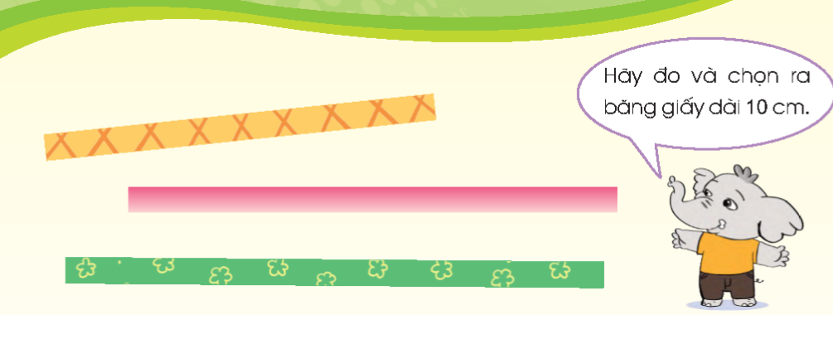
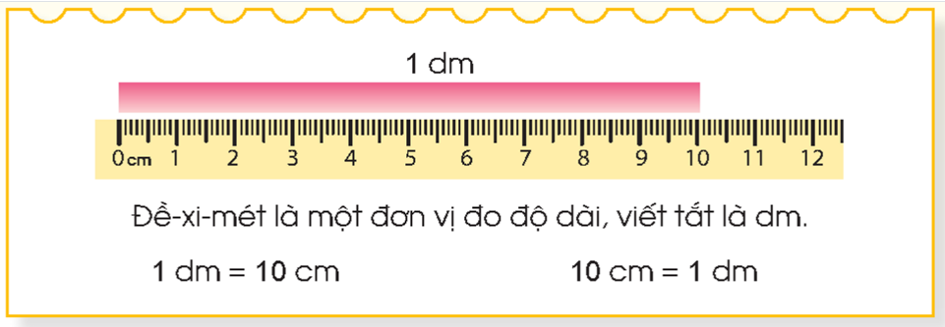

Slide 13
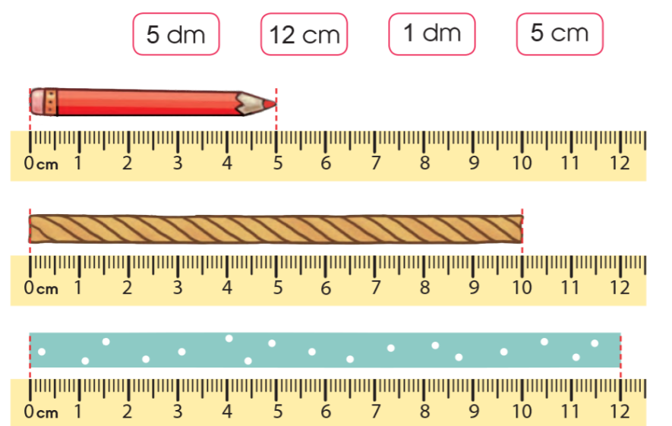

Slide 14
a.
b. 2 dm = 20 cm

Slide 15
TIẾT 2

Slide 16
3. Số
1 dm = cm
2 dm = cm
20
10
?
?
10 cm = dm
20 cm = dm
2
1
?
?

Slide 17
4. Tính theo mẫu
Mẫu: 12 dm + 5 dm = 17 dm
13 dm + 6 dm =
19 dm
10 dm + 4 dm - 3 dm =
11 dm
27 dm - 7 dm =
48 dm - 8 dm - 10 dm =
30 dm
20 dm

Slide 19
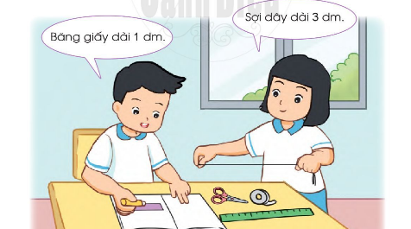
5. Thực hành cắt các băng giấy (hoặc sợi dây) có độ dài 1dm, 2dm, 3dm. Hãy dán băng giấy 1 dm vào vở

Slide 20
Củng cố bài học
Bài giảng thiết kế bởi: Hương Thảo - https://www.facebook.com/huongthaoGADT/

